Slide 1
Математические ребусы. 2 класс.
Company name

Slide 2
Правила составления математических ребусов
1. Если вы видите перед словом или картинкой запятую, то нужно убрать первую букву с этого названия. То же самое нужно сделать, если запятая стоит в конце слова. Когда около картинки две запятых, то убирается две буквы соответственно.

Slide 3
2. Если цифры, обозначающие последовательность букв в слове зачеркнуты, то их необходимо выбросить из него. Тоже самое касается и букв.
3. Если картинка изображена вверх тормашками, то отгадку нужно читать в обратном порядке: справа -налево.

Slide 4
4. Когда рядом с картинкой стоят цифры, поменянные местами, то и в названии самого предмета нужно поменять местами буквы, которые стоят в последовательности с указанными цифрами.
5. Для ребусов используется только слова, отвечающие на вопрос кто? или что?

Slide 5
6. Указатель в виде стрелки или математический знак «равно» обозначает, что нужно заменить буквы одну другой.
7. В ребусах одно значение может быть расположено внутри другой картинки, за ней или под ней. Тогда применяйте слова: В, НА, НАД, ПОД, ЗА.

Slide 6
8. Цифры, стоящие в ряд около изображения, обозначают, что нужно использовать из этого значения буквы в указанной последовательности цифр.

Slide 7
Разгадай ребусы

Slide 8
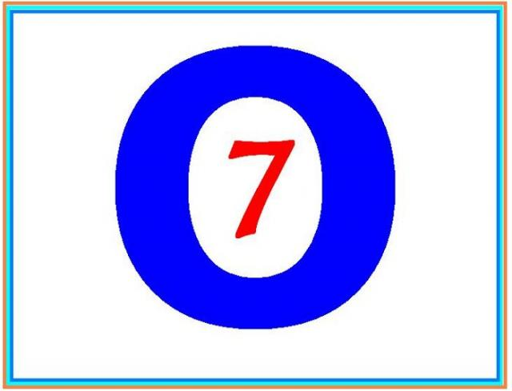

Slide 18
Ответы.
1. Восемь 6. Десять
2. Крот 7. Одиннадцать
3. Число 8. Сумма
4. Конус 9. Сложение
5. Минус 10. Отрезок

